Slide 1
حديث المفلس

Slide 2
الحديث النبوي الشريف

Slide 3
المعاني

Slide 4
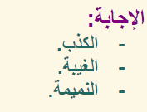
بعض اسئلة الدرس

Slide 5
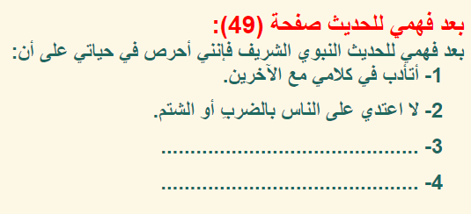
بعض اسئلة الدرس

Slide 6
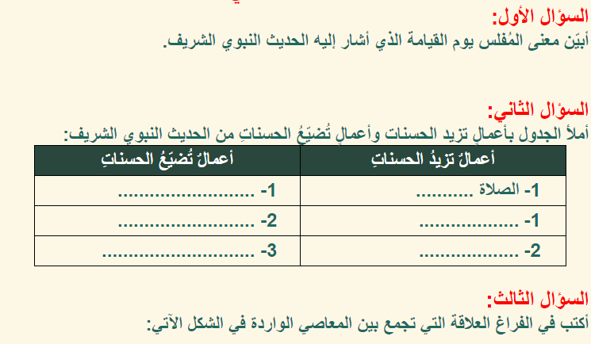
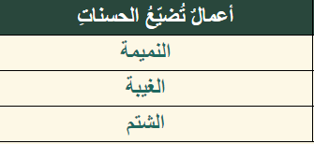
اختبر معلوماتي

Slide 7
اختبر معلوماتي

Slide 8
اختبر معلوماتي

